Slide 1
ZESPÓŁ SZKÓŁ PONADPODSTAWOWYCH W NIEMCACH
21-025 Niemce
ul. Różana 8 tel. (0 81) 756 14 78
fax. (0 81) 756 27 50
zso.niemce@powiat.lublin.pl www.zspniemce.pl

Slide 2
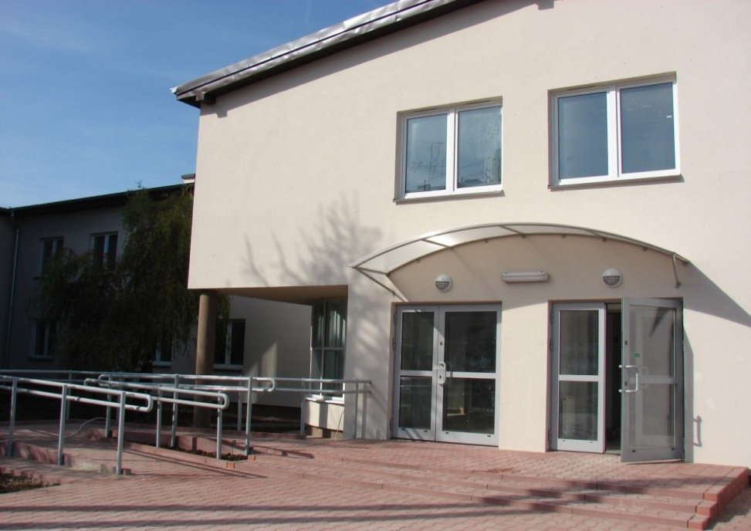
ZESPÓŁ SZKÓŁ PONADPODSTAWOWYCH W NIEMCACH
Oferta edukacyjna w roku szkolnym 2021/2022
Liceum Ogólnokształcące:
Klasa policyjno-prawna
Technikum:
Informatyczne
Żywienia i usług gastronomicznych
Architektury krajobrazu
Agrobiznesu
Szkoła Branżowa I stopnia:
ogrodnik
kucharz
rolnik
cukiernik

Slide 3
Technik
Informatyk

Slide 4
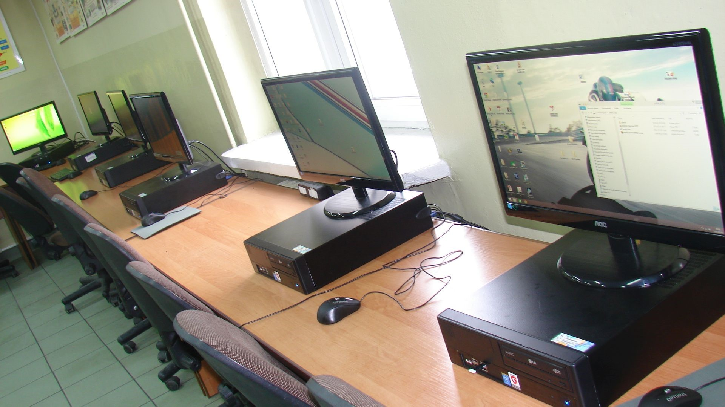
Technik informatyk
Przedmioty zawodowe
w kształceniu teoretycznym:
Systemy operacyjne
Sieci komputerowe
Witryny internetowe
Aplikacje internetowe
Systemy baz danych

Slide 5
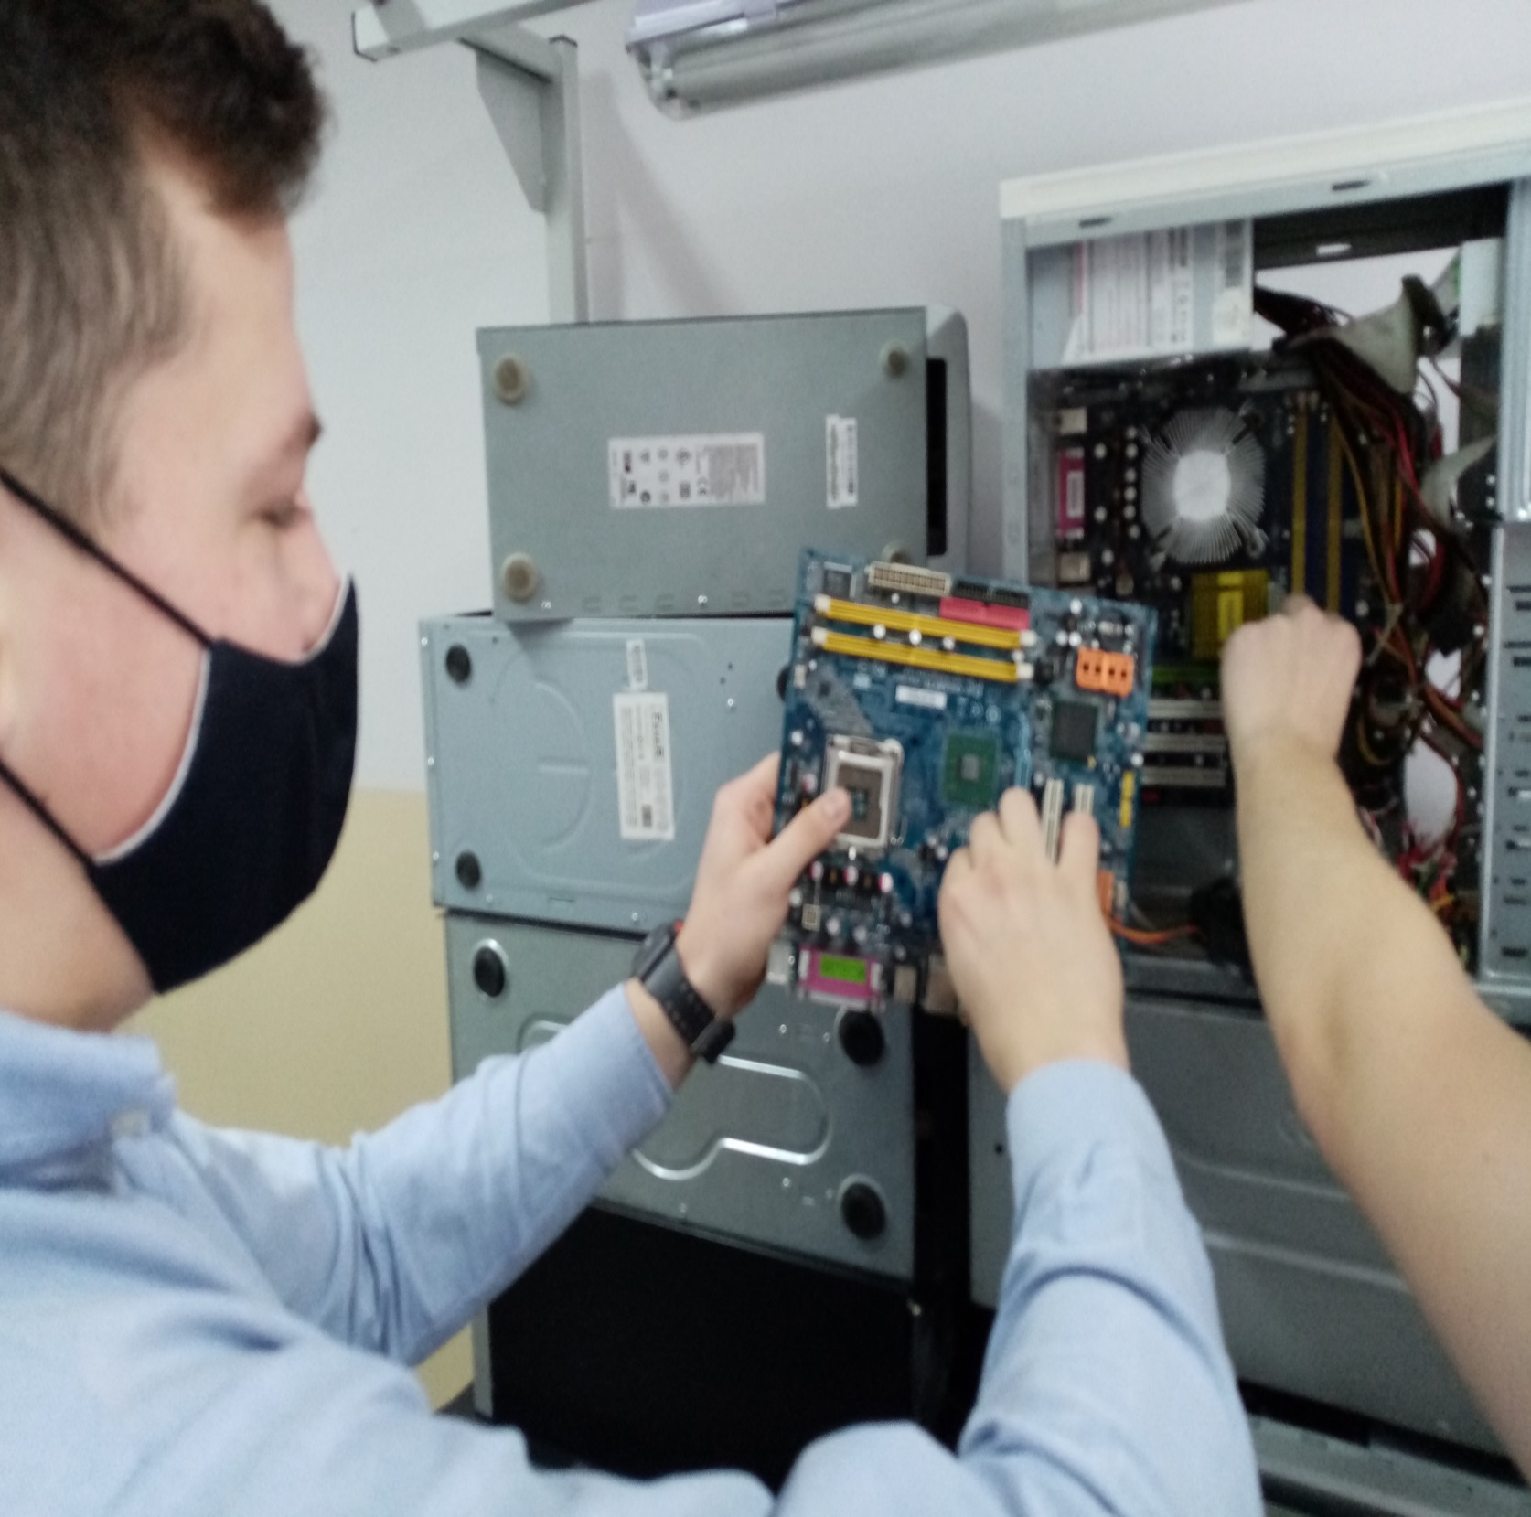
Technik informatyk
Przedmioty zawodowe
w kształceniu praktycznym:
Eksploatacja urządzeń techniki komputerowej
Tworzenie stron internetowych
Eksploatacja lokalnych sieci komputerowych
Tworzenie aplikacji internetowych
Administracja sieciowymi systemami operacyjnymi
Projektowanie i administrowanie bazami danych

Slide 6
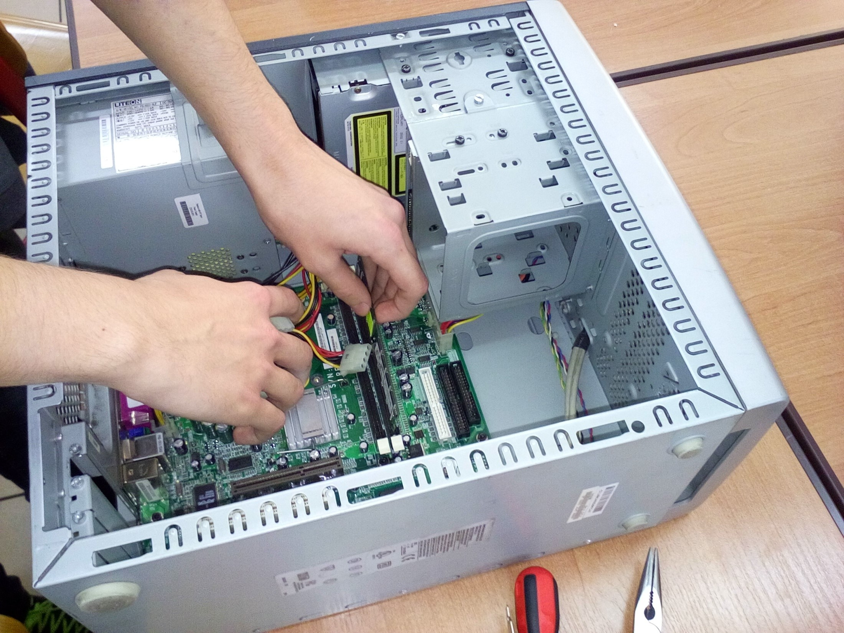
Technik informatyk
Egzaminy kwalifikacyjne w zawodzie:
INF.02 uczeń zdobywając tą kwalifikację będzie umiał:
przygotować stanowisko komputerowe do pracy
naprawić urządzenia techniki komputerowej,
wykonać lokalną sieć komputerową
INF.03 uczeń zdobywając tę kwalifikację będzie potrafił:
tworzyć strony i aplikacje internetowe
opracować i obsługiwać własne programy i aplikacje
tworzyć i administrować bazy danych

Slide 7
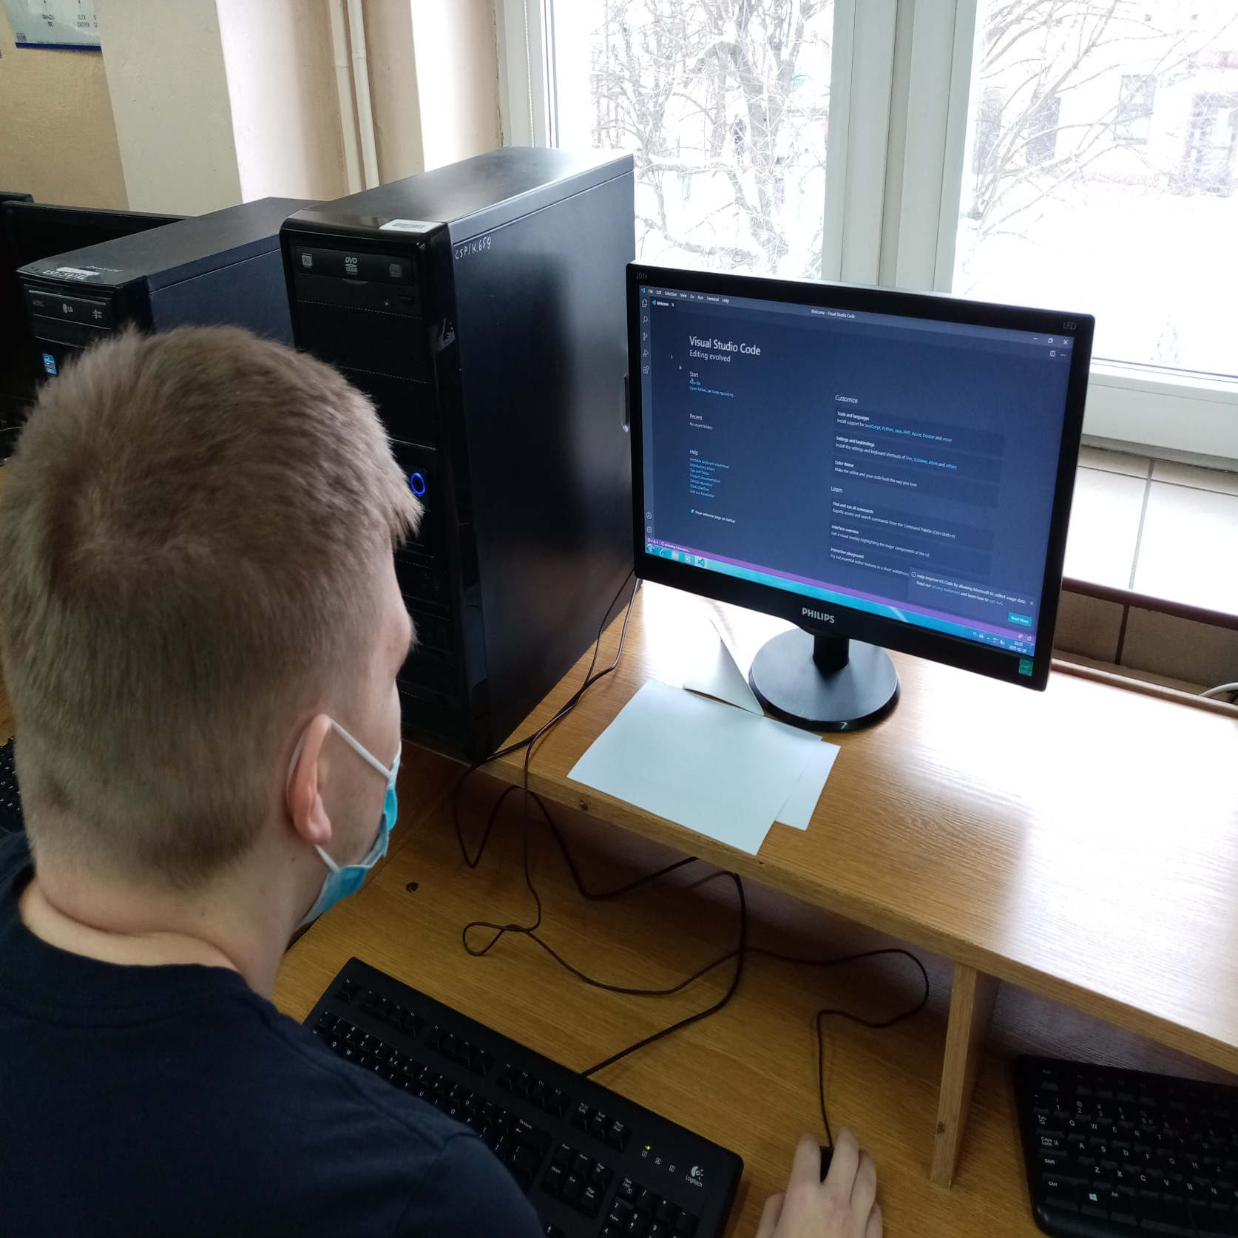
Technik informatyk
Możliwości rozwoju:
Studia zawodowe i inżynierskie
Możliwości zawodowe:
Tworzenie oprogramowania
Naprawa sprzętu
Administracja sieciami w instytucjach państwowych
Administracja infrastrukturą informatyczną

Slide 8
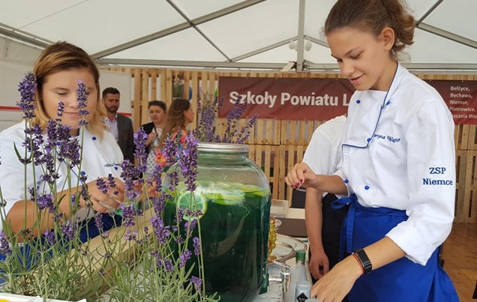
TECHNIK ŻYWIENIA I USŁUG GASTRONOMICZNYCH

Slide 9
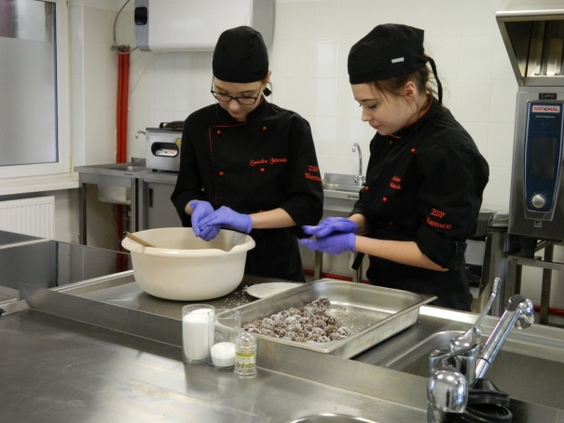
EGZAMINY ZAWODOWE
HGT.02. Przygotowanie i wydawanie dań
HGT.12. Organizacja żywienia i usług gastronomicznych

Slide 10
Absolwent szkoły kształcącej w zawodzie będzie przygotowany do wykonywania następujących zadań zawodowych:
oceniania jakości produktów i przechowywania żywności,
obsługi sprzętu gastronomicznego
stosowania systemów zarządzania bezpieczeństwem zdrowotnym żywności
przygotowania dań zimnych, gorących i podstawowych deserów
planowania żywienia z uwzględnieniem alternatywnego sposobu żywienia
organizacji i wykonywania usług gastronomicznych,
ekspedycji potraw i napojów
podejmować działania związane z promocją usług gastronomicznych i cateringowych

Slide 11
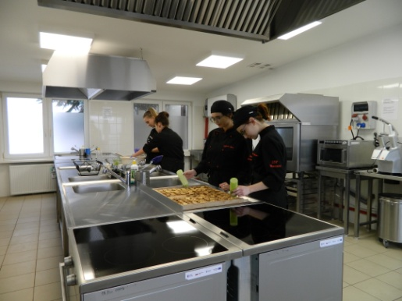
ABSOLWENCI MOGĄ ZNALEŹĆ ZATRUDNIENIE NA STANOWISKU:
szefa kuchni,
managera do spraw planowania i organizacji usług gastronomicznych,
organizatora imprez okolicznościowych,
doradcy w zakresie prawidłowego żywienia,
pracownika firm cateringowych

Slide 12
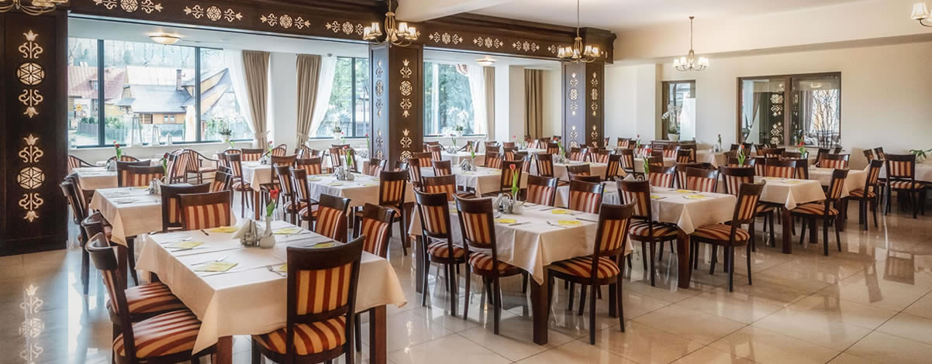
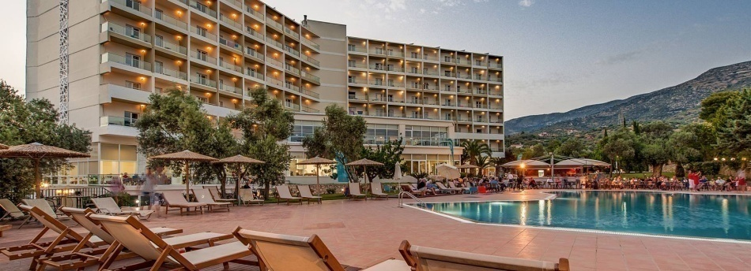
MIEJSCA PRACY
restauracje,
pensjonaty,
zakłady żywienia zbiorowego (np. stołówki szkolne),
hotele,
sanatoria,
gospodarstwa agroturystyczne
własna działalność gospodarcza

Slide 13
.

Slide 14
Architektura Krajobrazu
to wielokierunkowy zawód
Z nami nauczysz się:
rozpoznawać rośliny,
poznasz tajniki budownictwa i geodezji,
zahartujesz się we florystyce,
a także dowiesz się jak zapobiegać dalszej dewastacji środowiska

Slide 15
Nauczymy Cię wykonywać projekty ogrodów przydomowych, a także większych założeń ogrodowych tj. parków miejskich
Dzięki czemu zyskasz możliwość zatrudnienia w wielu miejscach np. pracowniach projektowych czy założenia własnej działalności

Slide 16
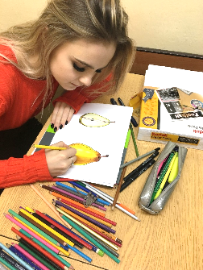
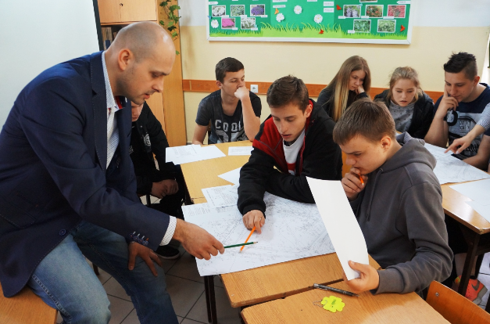
Stawiamy na praktykę
Kończąc Nasz kierunek zyskujesz nie tylko wiedzę…

Slide 17
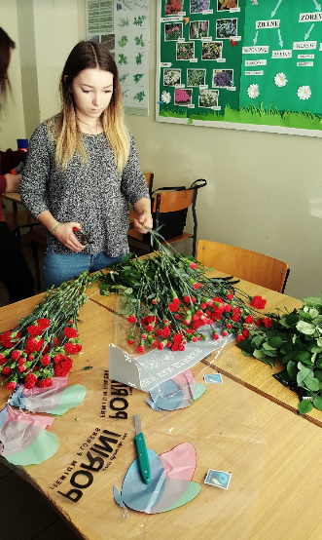
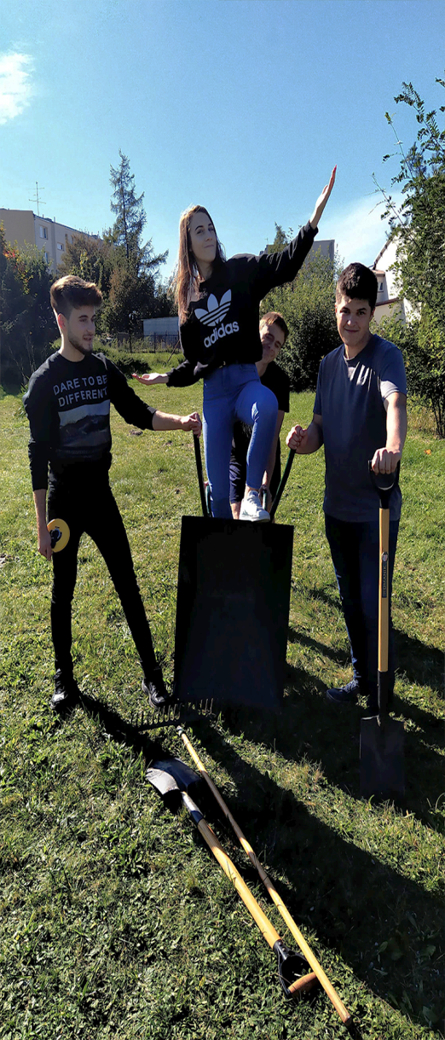
… ale i doświadczenie.!

Slide 18
EGZAMINY
R.21 Projektowanie, urządzanie i pielęgnacja roślinnych obiektów architektury krajobrazu,
R.22 Organizacja prac związanych z budową oraz konserwacją obiektów małej architektury krajobrazu.

Slide 19
ABSOLWENCI MOGĄ ZNALEŹĆ ZATRUDNIENIE :
w jednostkach opracowujących projekty zagospodarowania obiektów architektury krajobrazu,
w jednostkach administracji samorządowej, m.in. w wydziałach: geodezji i kartografii, ochrony środowiska, kształtowania i pielęgnacji zieleni itp.,
w placówkach służb ochrony zabytków i ochrony przyrody,
u właścicieli obiektów krajobrazowych,
w szkółkach drzew, krzewów i roślin ozdobnych.

Slide 20
Technikum agrobiznesu
Uprawnia do przejęcia gospodarstwa i ubiegania się o środki Unijne
AGROBIZNES to połączenie rolnictwa z ekonomią

Slide 21
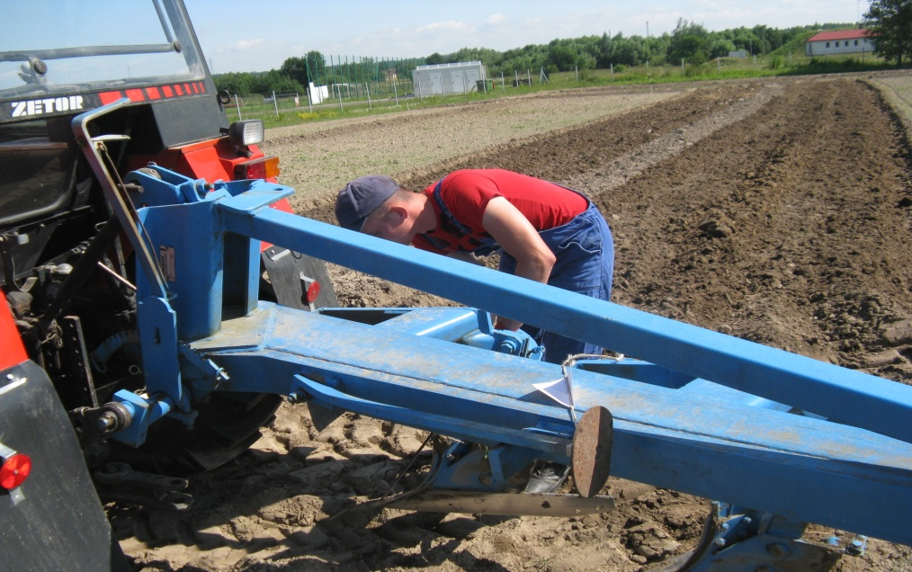
technik agrobiznesu
Egzaminy z kwalifikacji zawodowych
ROL.04 – prowadzenie produkcji rolniczej
ROL.05 – organizacja i prowadzenie przedsiębiorstwa w agrobiznesie

Slide 22
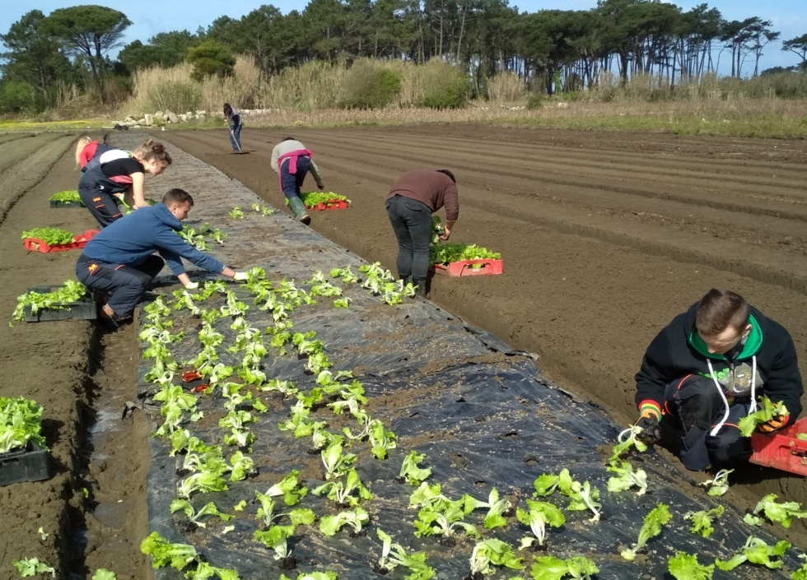
technik agrobiznesu przedmioty
Kwalifikacja rolnicza:
Nauczane przedmioty: Produkcja roślinna, Produkcja zwierzęca, Stosowanie środków ochrony roślin, Technika w rolnictwie, Przepisy ruchu drogowego kategorii T, Zbyt produktów rolnych, Język obcy zawodowy
Kwalifikacja ekonomiczna:
Nauczane przedmioty: Działalność gospodarcza w agrobiznesie, Rachunkowość i administracja w agrobiznesie, Pracownia przetwórstwa rolno-spożywczego, Pracownia organizacji przedsiębiorstwa agrobiznesowego.

Slide 23
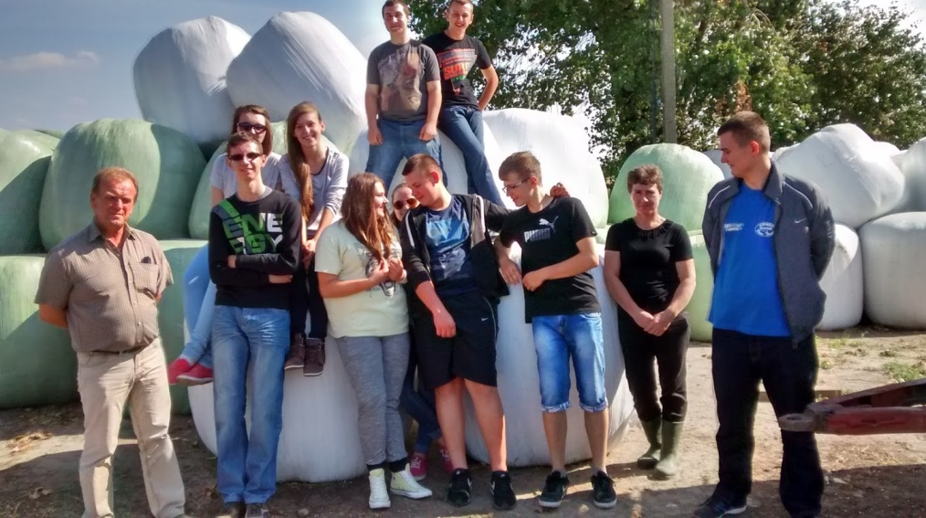
technik agrobiznesu
Perspektywa pracy:
prowadzenia działalności gospodarczej w sektorze agrobiznesu i nie tylko, ubieganie się o fundusze z Unii Europejskiej
praca w przedsiębiorstwach przetwórstwa rolno-spożywczego i firmach handlowych, usługowych czy produkcyjnych
marketingu i sprzedaży produktów rolniczych i spożywczych, w usługach technicznych, finansowych i bankowych rynku rolnego oraz weterynaryjnych i ARiMR

Slide 24
Uczeń
poznaje zasady rozliczania PIT
umie sporządzać wnioski do AR
może założyć własny biznes

Slide 25
Liceum Ogólnokształcące
klasa o profilu policyjnym

Slide 26
Szkoła przygotowuje ucznia do pracy w policji oraz w innych służbach mundurowych

Slide 27
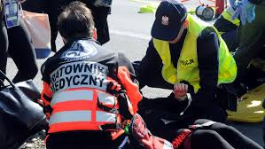
Absolwenci naszej szkoły przygotowywani są do podjęcia nauki na wybranych kierunkach studiów mundurowych oraz cywilnych takich jak np.:
Bezpieczeństwo wewnętrzne
Zarządzanie kryzysowe
Pedagogika Resocjalizacyjna
Prawo
Wychowanie fizyczne
Ratownictwo medyczne

Slide 28
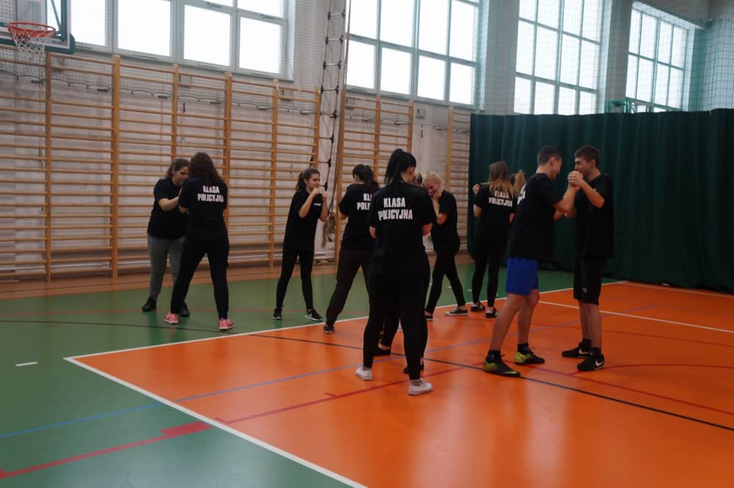
W ramach edukacji policyjnej odbywają się następujące zajęcia z:
- podstaw prawa karnego i wykroczeń
technik obronnych
wyszkolenia strzeleckiego
musztry policyjnej
zagadnień ruchu drogowego
zagadnień kryminalistyki
pierwszej pomocy przedmedycznej

Slide 29
Wizyta w KMP Lublin i KP VI w Lublinie

Slide 30
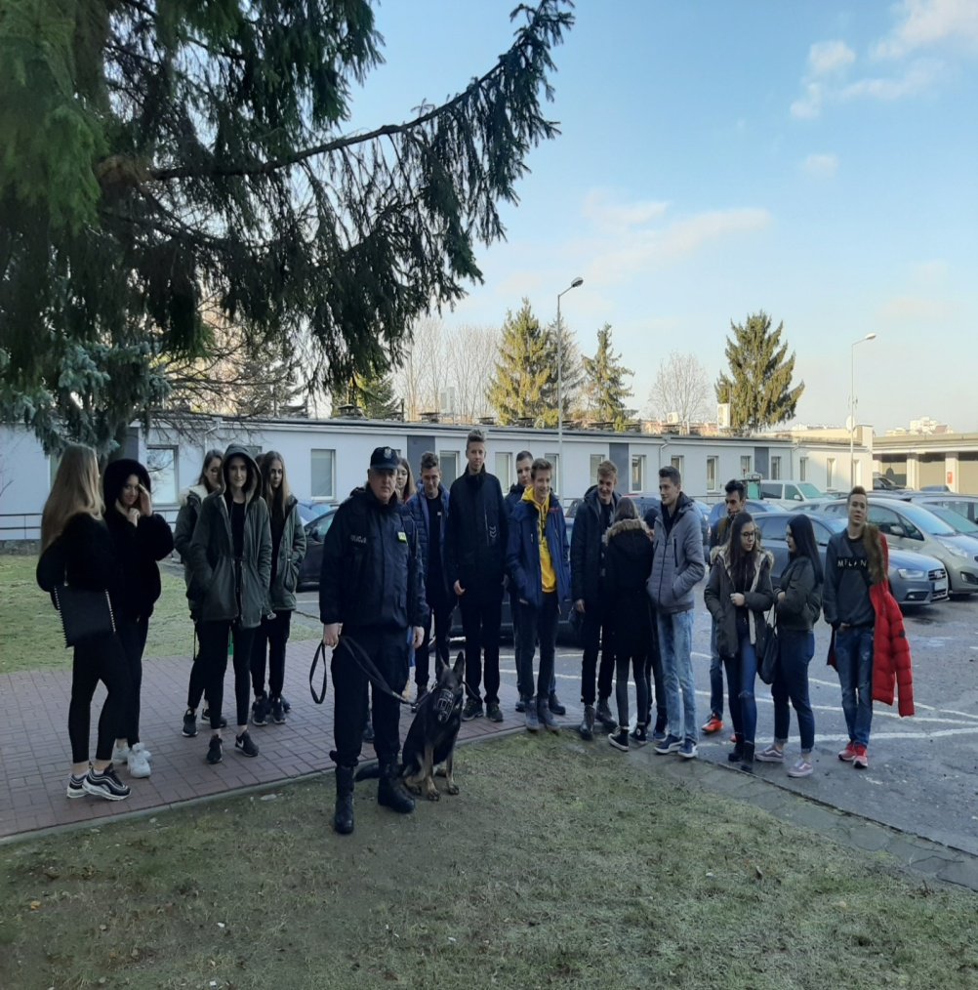
Spotkanie z policjantem technikiem kryminalistyki oraz przewodnikiem psa służbowego

Slide 31
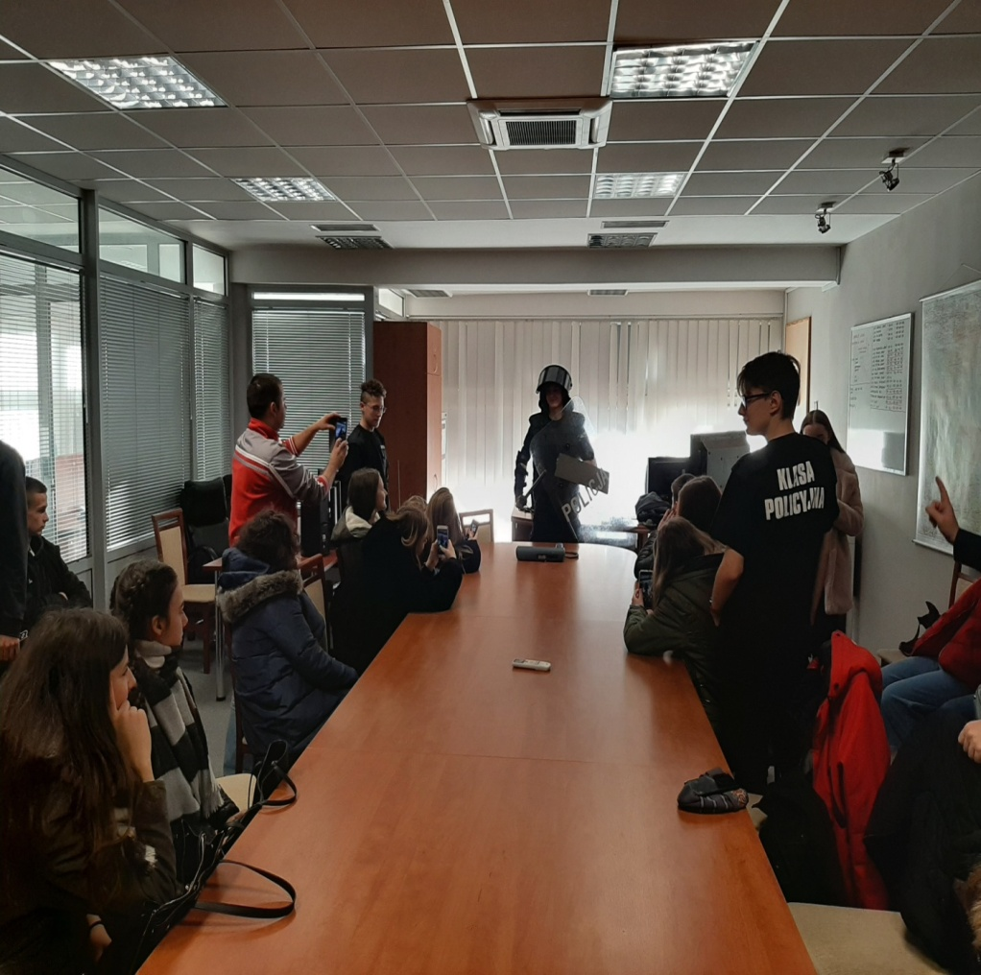
Spotkanie z policjantem wydziału prewencji

Slide 32
Szkolenie strzeleckie na strzelnicy

Slide 33
Szkoła Branżowa - KUCHARZ
Nauka trwa 3 lata
Po ukończeniu szkoły uczeń będzie umiał:
1) przechowywać żywność;
2) sporządzać potrawy i napoje;
3) wykonywać czynności związane z ekspedycją potraw i napojów.
Duża ilość zajęć praktycznych w szkolnej pracowni i u pracodawców

Slide 34
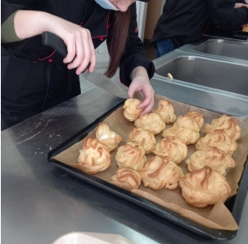
Szkoła Branżowa - CUKIERNIK
Nauka trwa 3 lata
Po ukończeniu szkoły będziesz umiał:
Zajmować się produkcją ciasteczek, ciast, tortów, deserów, cukierków, lodów, pieczywa cukierniczego trwałego oraz wykonywać elementy dekoracyjne wyrobów cukierniczych.
Będziesz potrafił zaplanować przyjęcia okolicznościowe i usługi cateringowe;
Duża ilość zajęć praktycznych w szkolnej pracowni i u pracodawców

Slide 35
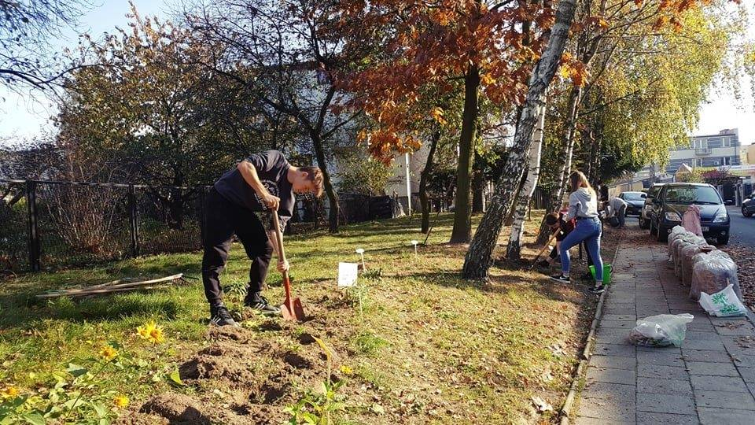
Szkoła Branżowa - OGRODNIK
Nauka trwa 3 lata
Po ukończeniu szkoły będziesz umiał:
prowadzić produkcję sadowniczą, warzywniczą; roślin ozdobnych;
obsługuje, użytkuje oraz konserwuje sprzęt ogrodniczy
Absolwent nabywa uprawnienia do prowadzenia własnego gospodarstwa lub firmy ogrodniczej.
Duża ilość zajęć praktycznych w szkolnej pracowni i u pracodawców

Slide 36
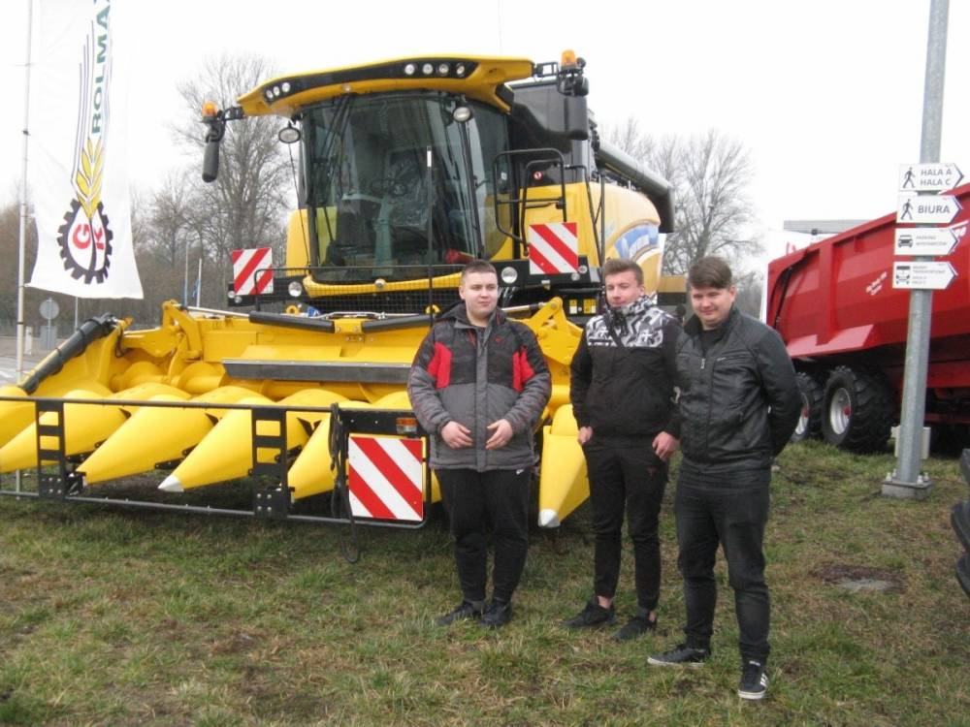
Szkoła Branżowa - ROLNIK
Nauka trwa 3 lata
to zawód z przyszłością.
To wielokierunkowości czyli
od produkcji żywości po jej sprzedaż.
Absolwent uzyskuje uprawnienia do przejęcie gospodarstwa rolnego, zakup ziemi rolnej, ubieganie się o fundusze unijne z ARiMR, prowadzenie własnej firmy oraz do pracy w przetwórniach rolno-spożywczych, firmach związanych sprzedaży produktów rolniczych;
Duża ilość zajęć praktycznych w szkolnej pracowni i u pracodawców

Slide 37
Praktyki zawodowe w Portugalii
Bezpłatny przelot, zakwaterowanie, wyżywienie
Kieszonkowe na własne potrzeby
Zajęcia praktyczne realizowane w środowisku pracy
Czas wolny (odpoczynek, zwiedzanie itp.)
Certyfikat odbycia praktyk

Slide 38
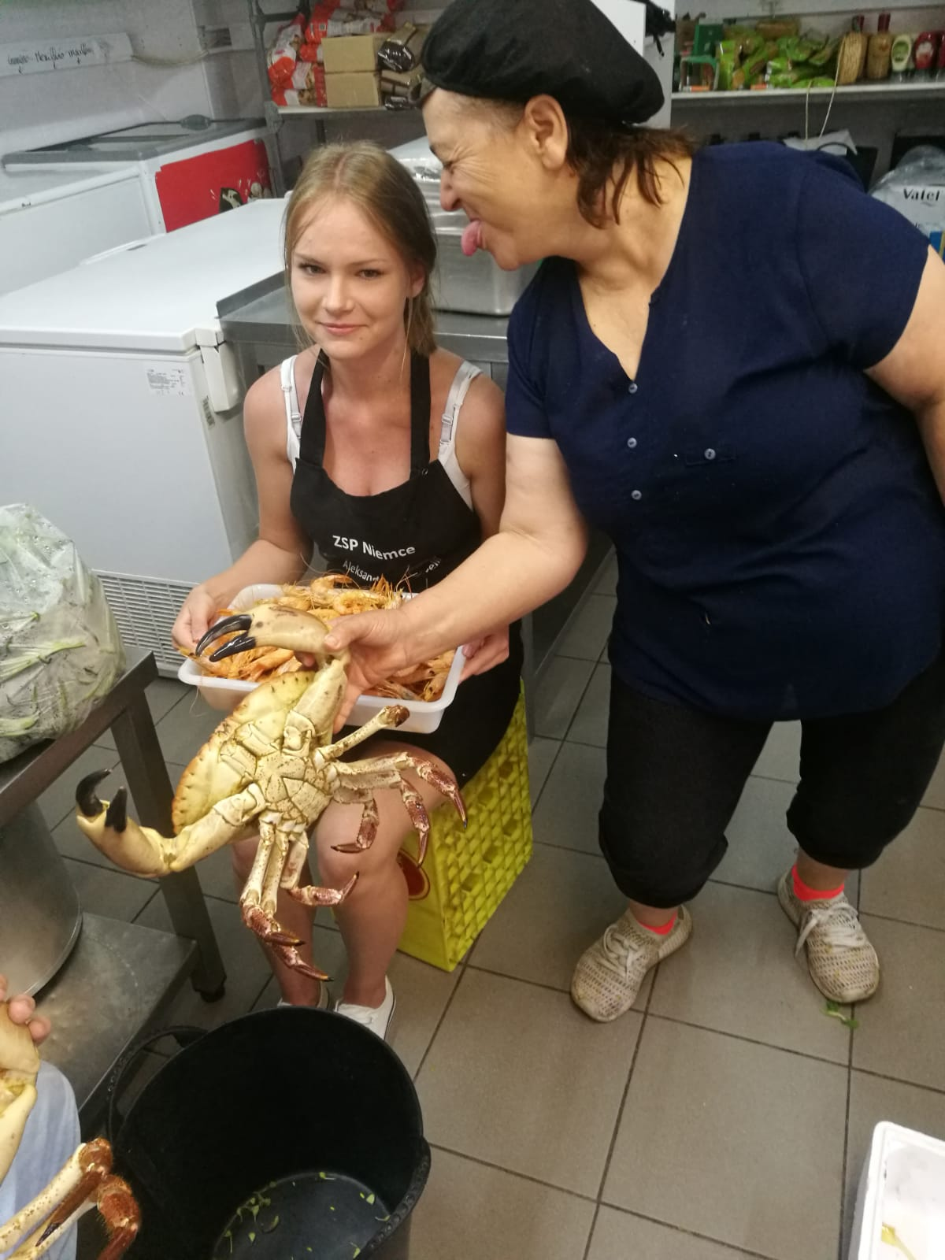
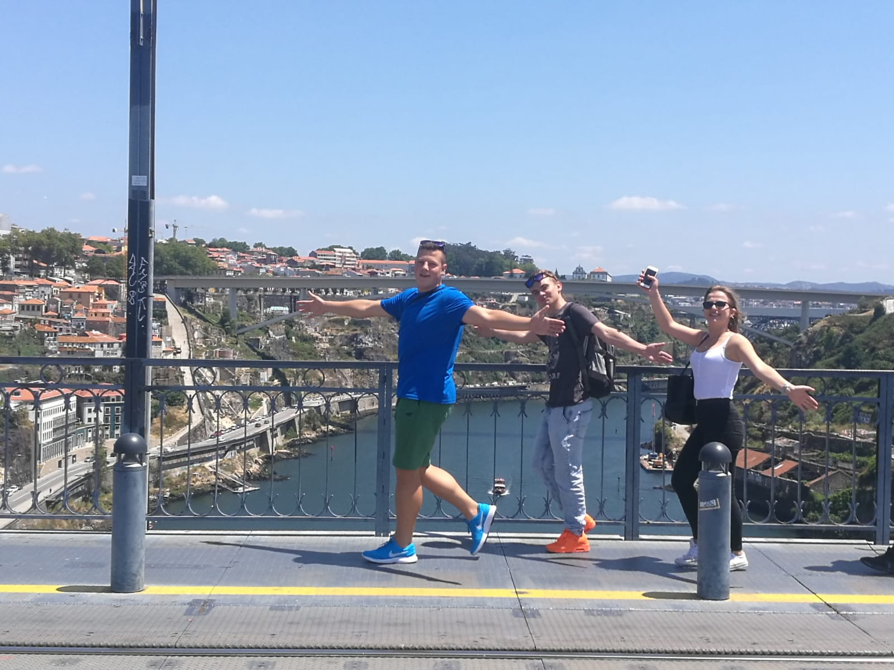
Portugalia 2019

Slide 39
NAJNOWSZY PROJEKT Trwa on do listopada 2022 roku. Obejmuje szereg kursów i szkoleń nadających dodatkowe kwalifikacje, uprawnienia i umiejętności tj.: Szkolenia dla informatyków: Kompetencje cyfrowe ECCC, Projektowanie i montaż sieci komputerowych oraz administrowanie sieci, Programowanie Java/C++/Python , Robotyka , Operator drona , Spawacz MG, MAG, TIG, Grafika komputerowa ECCC CS, Staże uczniowskie Szkolenia dla gastronomów: Smaki regionu + Kuchnia lubelska + Kuchnia molekularna, Kuchnia kresowa + Finger Food Każdy uczeń naszej szkoły ma szansę udziału w projekcie, również przyszli pierwszoklasiści, zwłaszcza w stażach u pracodawców. Za udział w stażu uczestnik otrzyma stypendium (wynagrodzenie).

Slide 40
ZESPÓŁ SZKÓŁ PONADPODSTAWOWYCH W NIEMCACH
21-025 Niemce
ul. Różana 8 tel. (0 81) 756 14 78
fax. (0 81) 756 27 50
zso.niemce@powiat.lublin.pl www.zspniemce.pl

